Slide 1
MovieCan.ru

Slide 2
Библиотеки
Flask
Hashlib - это интерфейс для простого хеширования сообщений.
Flask_login - расширение, которое обеспечит управление пользовательскими сеансами во Flask

Slide 3
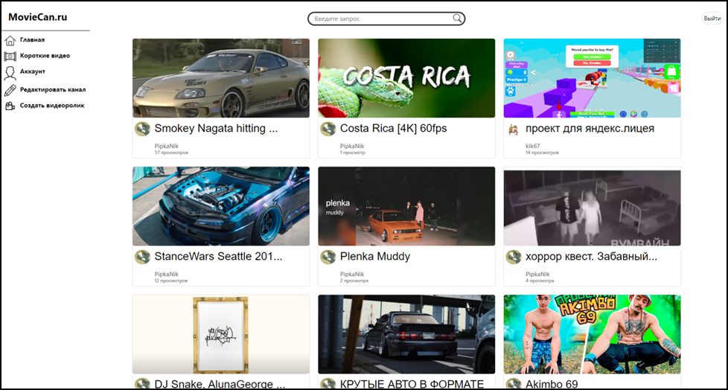
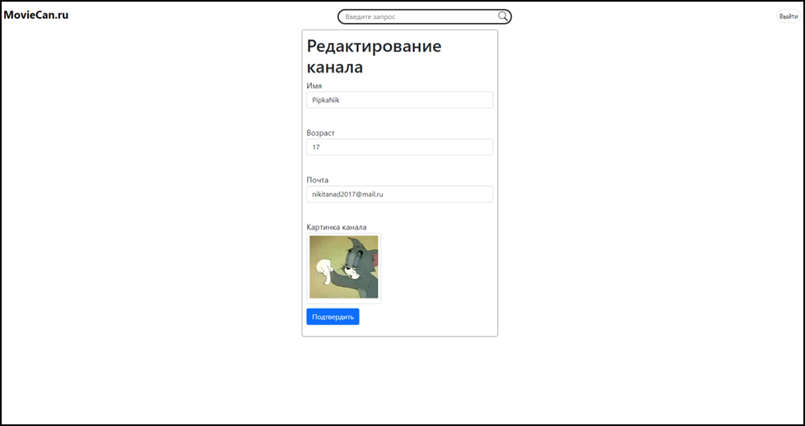
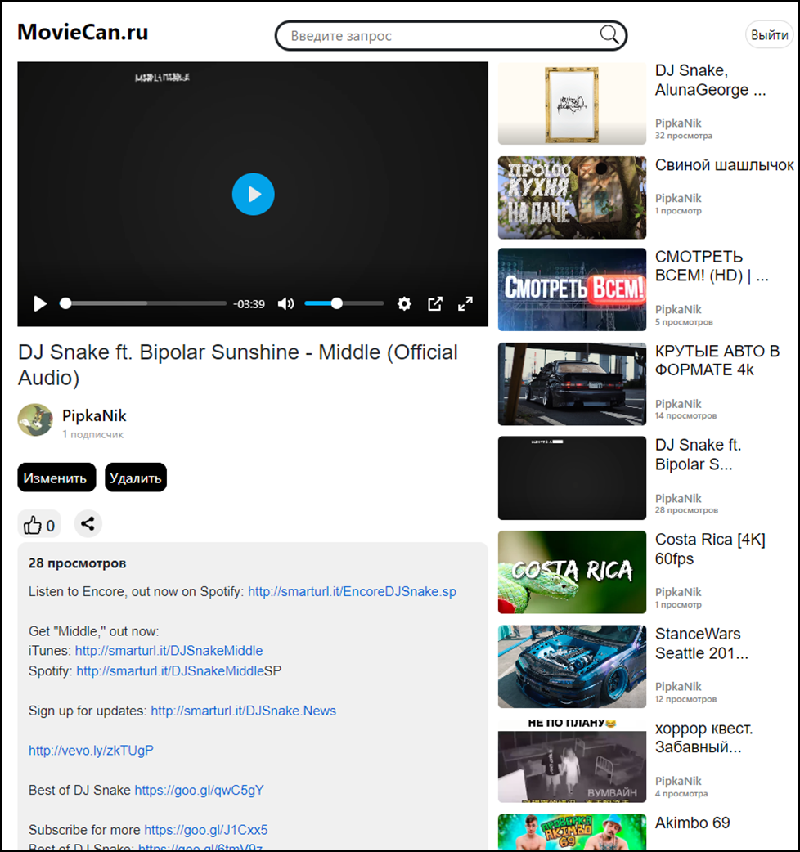
Функционал и структура

Slide 4
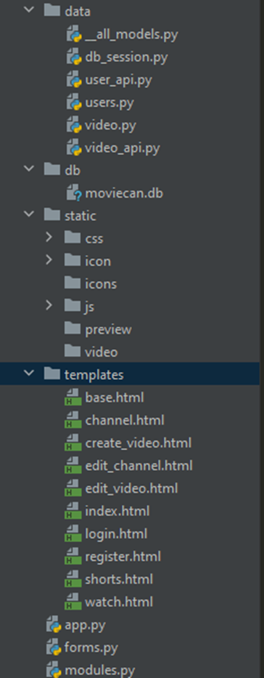
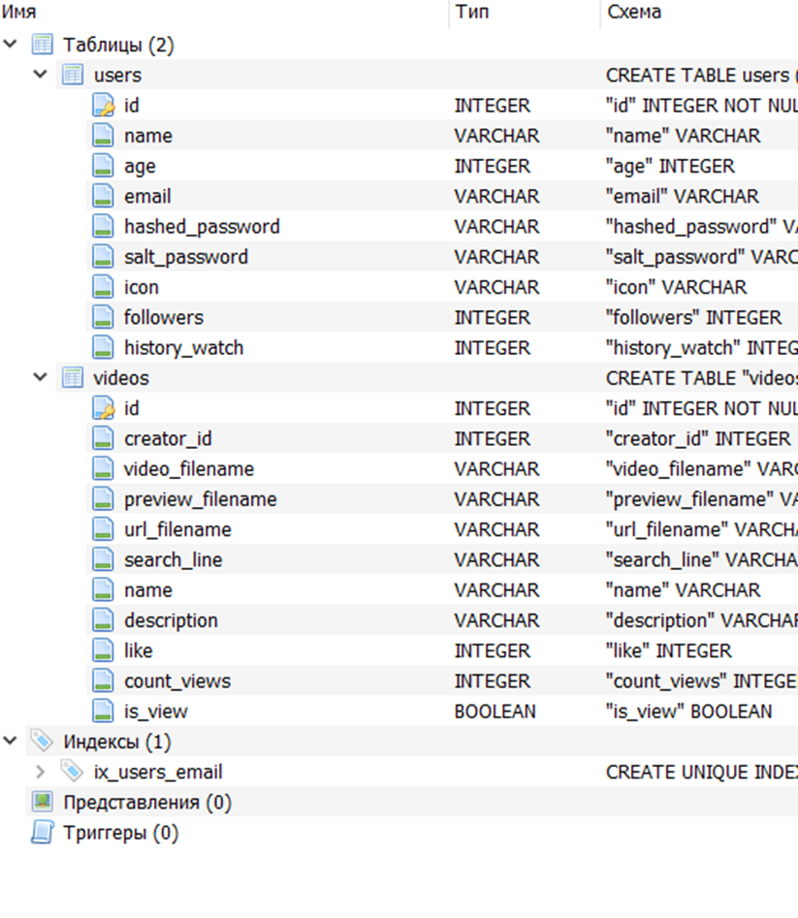
Функционал и структура
data (работа с api и базой данных)
db (место для хранения базы данных)
static (для хранения контента видео и картинок, js код)
templates (все html файлы)
app (главный файл приложения)
forms (хранение всех форм для регистрации и тд)
modules (вспомогательные модули и функции)

Slide 5
Заключение
Возможности доработки:
Появление чатов/внутреннего мессенджера
Появление оповещений
Появление комментариев

